Slide 1


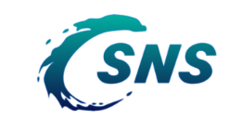
第十届CSNS反角白光中子实验装置用户研讨会
基于多用途时间投影室(MTPC)的三分裂变实验探索
邬泽鹏^{1,2}, 易晗³, 白浩帆¹, 刘杰¹, 夏聪¹, 任文凯¹, Yu.M. Gledenov⁴, E. Sansarbayar^{4,5}, G. Khuukhenkhuu⁵, I. Chuprakov⁴, 樊瑞睿³, 师全林², 姜文刚², 苏春磊², 长孙永刚², 郭树伟², 张国辉^{1*}
¹ 北京大学物理学院重离子物理研究所
² 西北核技术研究所，强脉冲辐射环境模拟与效应全国重点实验室
³ 中国科学院高能物理研究所，散裂中子源科学中心
⁴ Frank Laboratory of Neutron Physics JINR
⁵ National University of Mongolia
2026.07.16

Slide 2
目 录
研究背景、意义与现状
实验装置
实验方案设计与实验流程
数据处理与结果分析
总结

Slide 3
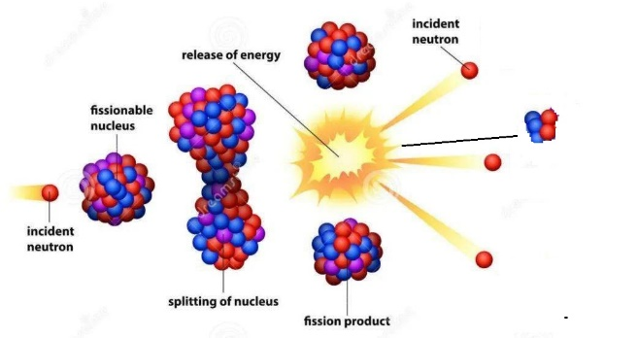
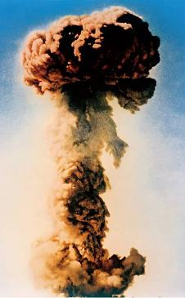
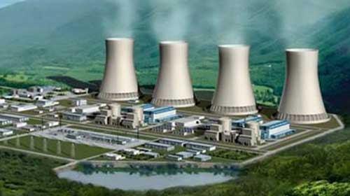
1. 研究背景、意义与现状
研究背景
研究意义
研究现状
原子核裂变：
是指由重原子核分裂成两个或多个质量较小的原子核的核反应，其伴随有2~3个中子出射，并释放出大量的能量
裂变占比：
二分裂变：~ 99.7%
三分裂变：~ 0.3%
无论是核能的军事应用，还是和平利用，裂变相关研究均是重大基础问题
核裂变
核武器
核电站

Slide 4
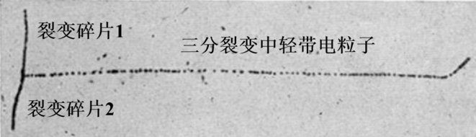
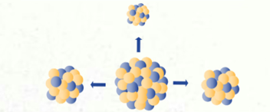
1. 研究背景、意义与现状
研究背景
研究意义
研究现状
原子核三分裂变 (Ternary fission)：
钱三强
何泽慧
发现除了裂变碎片外，还有轻带电粒子出射（例如长射程α粒子、氚等）
1947年
轻带电粒子
裂变碎片1
裂变碎片2
核乳胶照片¹
三分裂变对研究裂变中断裂点特性具有独特的探针作用，第三个带电粒子在断裂点与两个裂变碎片同时发射，其质量、电荷、产额、能量分布和角分布等信息有助于了解裂变过程
[1] S. Tsien, Z. Ho, R. Chastel, et al., Phys. Rev. 71 (1947) 382.

Slide 5
1. 研究背景、意义与现状
研究背景
研究意义
研究现状
研究发现，三分裂变中出射的轻带电粒子有长射程α粒子、¹H 、²H、³H、⁶He、⁷Li、⁸Li、⁹Li、⁹Be和¹⁰Be等。其中，最多的是长射程α粒子(约占90%)，其次是氚^{[2]}
探测器望远镜
△E-E二维谱
[2] S.L. Whetstone, T.D. Thomas, Phys. Rev. 154 (1967) 1174.

Slide 6
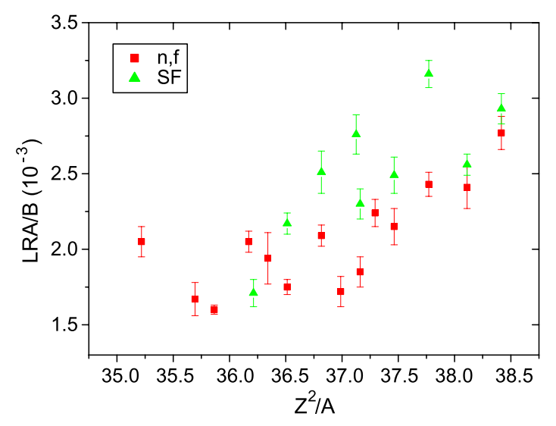
1. 研究背景、意义与现状
研究背景
研究意义
研究现状
核裂变反应机制
三分裂变的定量研究有助于理解核裂变反应机制
三分裂变的定量研究包括：三分裂变中各种轻带电粒子出射的概率和能量分布，其随裂变核和入射中子能量而改变
三分裂变中长射程α粒子产额随Z²/A的变化关系^{[3]}
[3] S. Vermote, C. Wagemans, O. Serot, et al., Nucl. Phys. 837 (2010) 176.

Slide 7
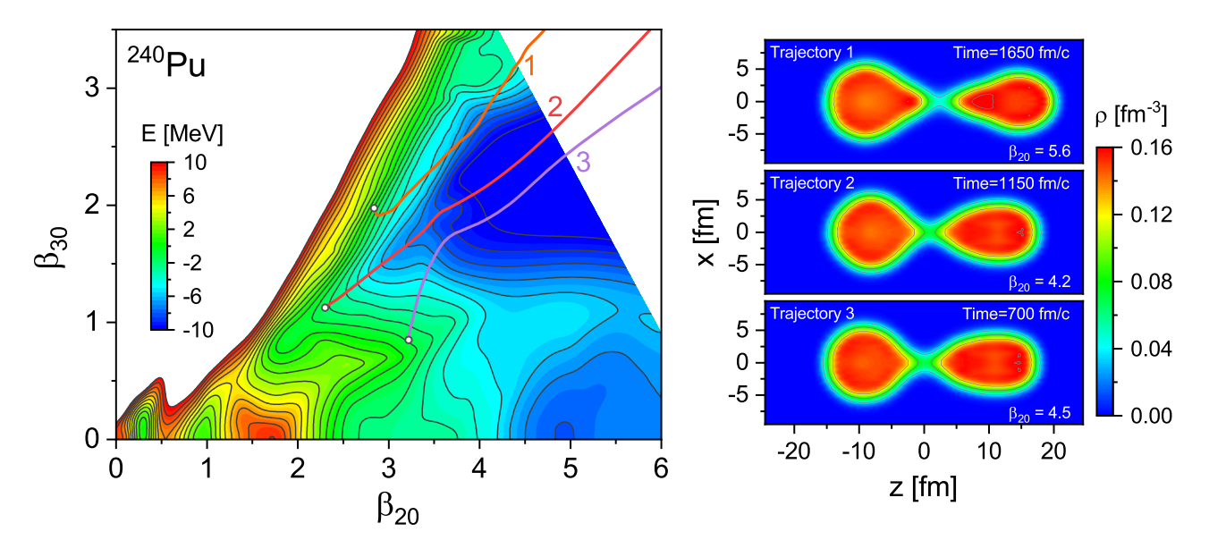
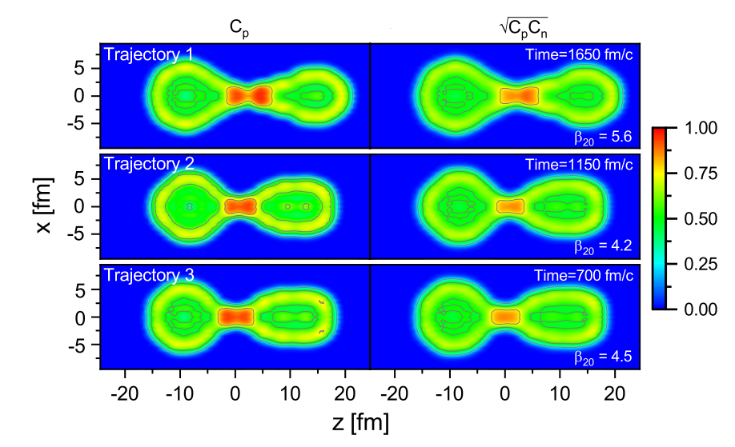
1. 研究背景、意义与现状
研究背景
研究意义
研究现状
核结构演化和复杂反应过程
探寻三分裂变中长射程α粒子的产生与α集团效应的关系
基于密度泛函理论计算得到的²⁴⁰Pu的自洽形变势能面及局域化函数^{[4]}
[4] Ren Z X, Vretenar D, et al. Phys. Rev. Lett. 128 (2022) 172501.

Slide 8
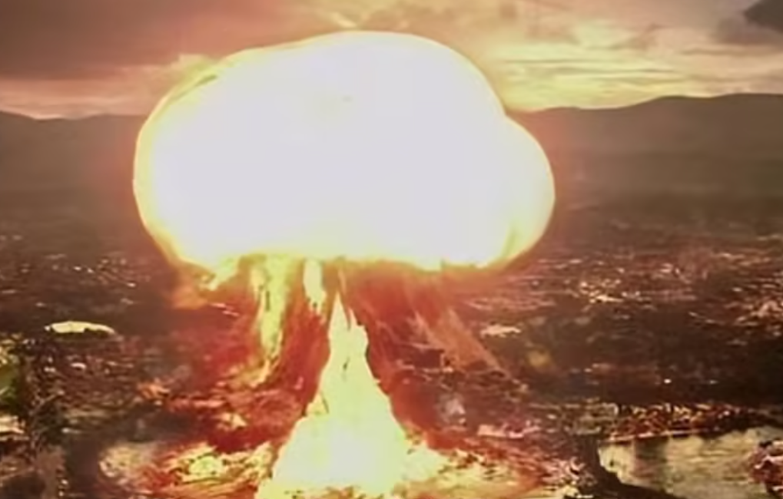
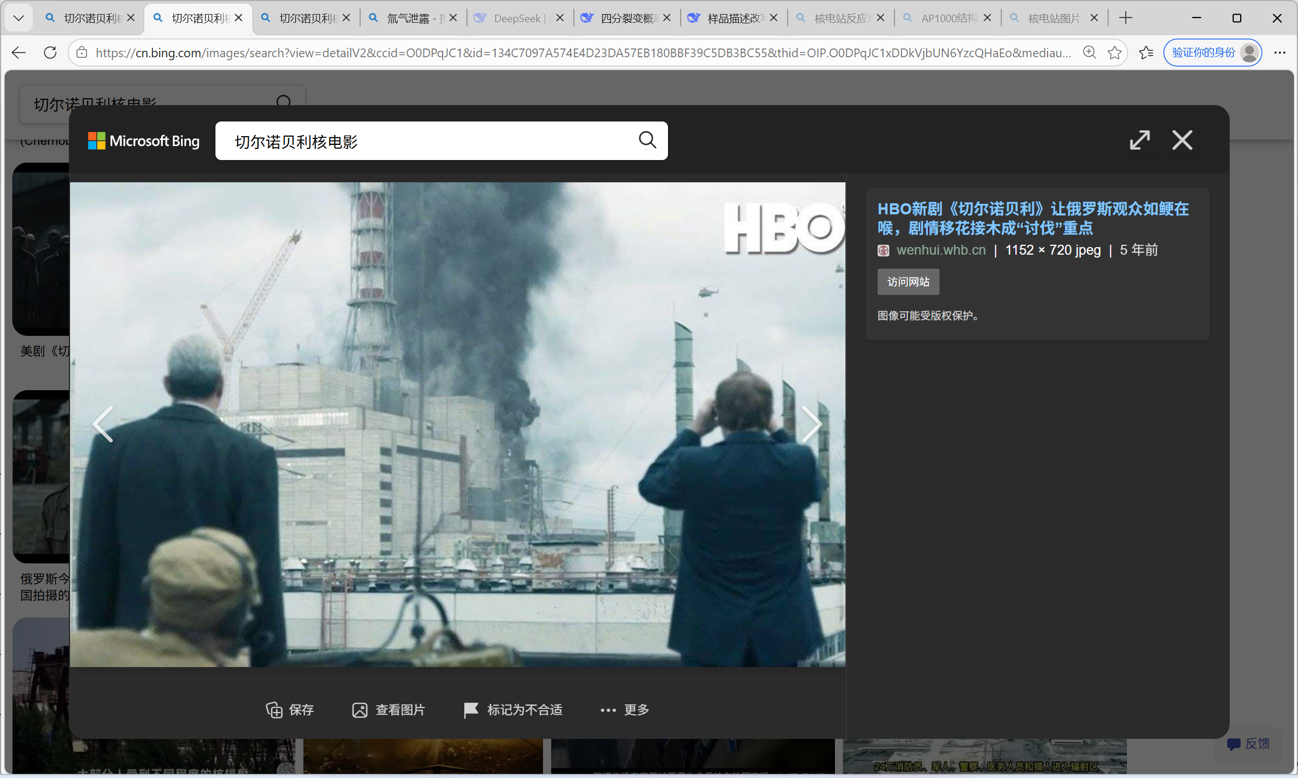
1. 研究背景、意义与现状
研究背景
研究意义
研究现状
核能应用
易裂变核²³⁵U三分裂变的氚产额数据在聚变裂变诊断中具有重要作用
三分裂变中产生的氚也是核反应堆中放射性氚气体的最主要来源
核武器
核电站

Slide 9
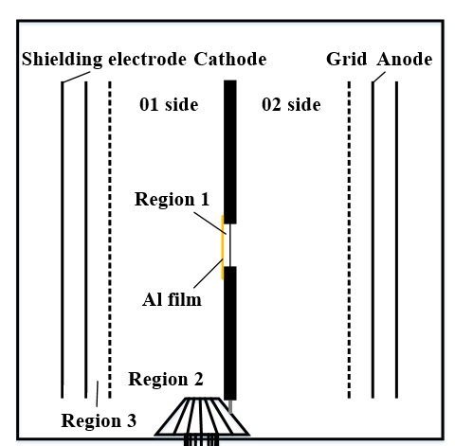
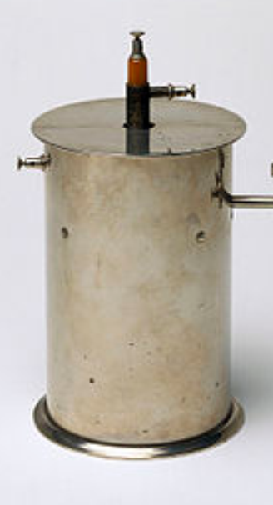
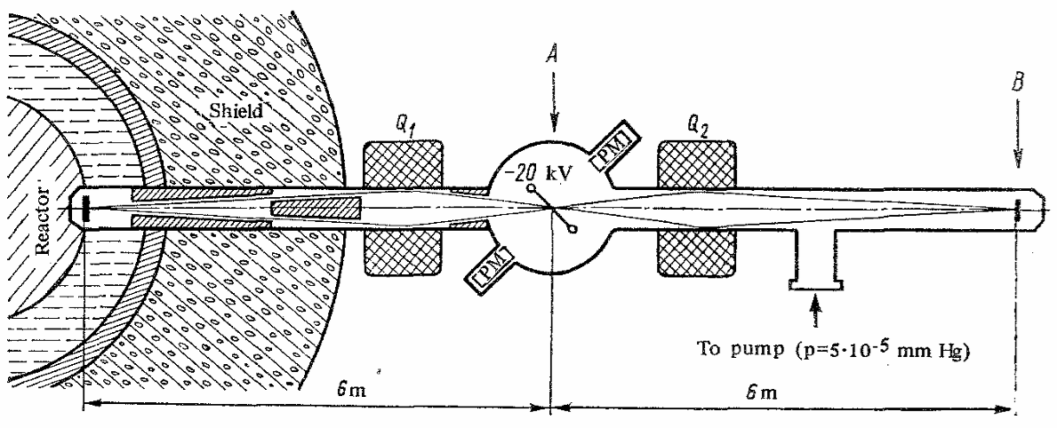
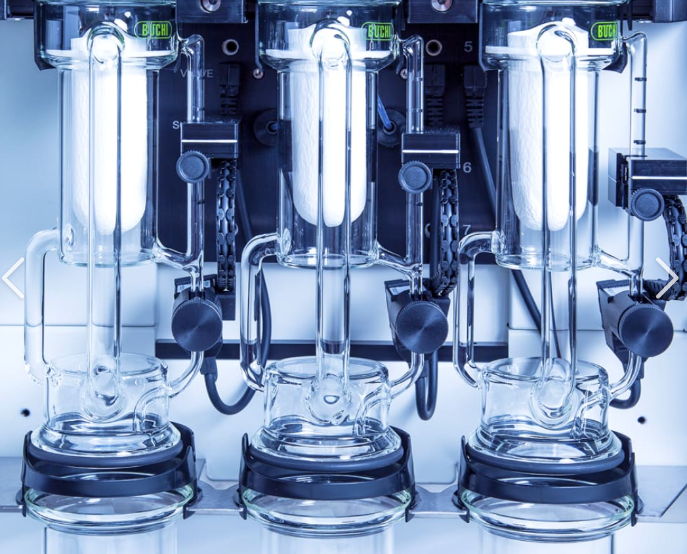
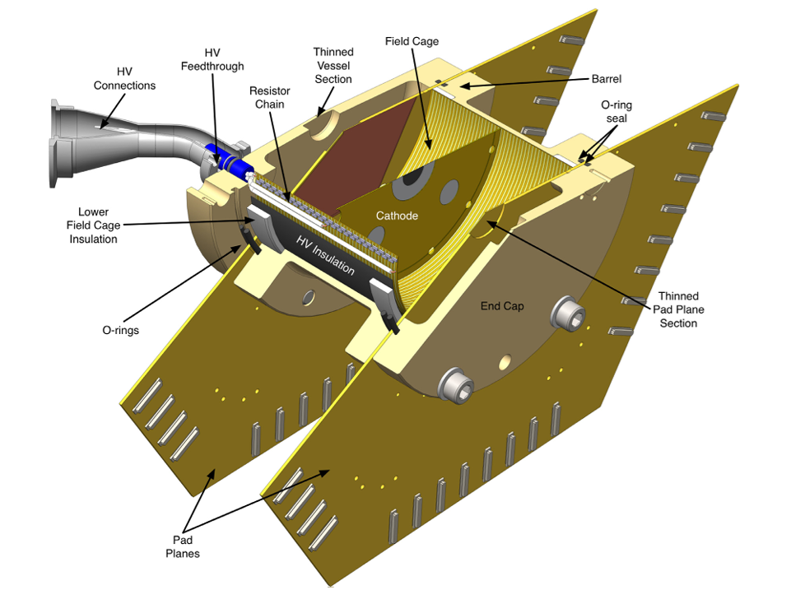
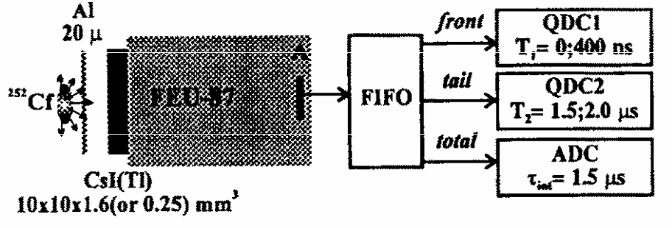
1. 研究背景、意义与现状
研究背景
研究意义
研究现状
三分裂变测量方法与难点：
1.核乳胶法
4.电离室法
8.屏栅电离室+挡膜
+高气压+高保真模拟
6.探测器望远镜法
三分裂变测量难点
2.磁飞行时间谱仪法
产额较低
中子源强度有限
快中子能区受本底干扰严重
7.时间投影室法
3.闪烁体探测器法
5.放化法
三分裂变中轻带电粒子产额数据缺乏

Slide 10
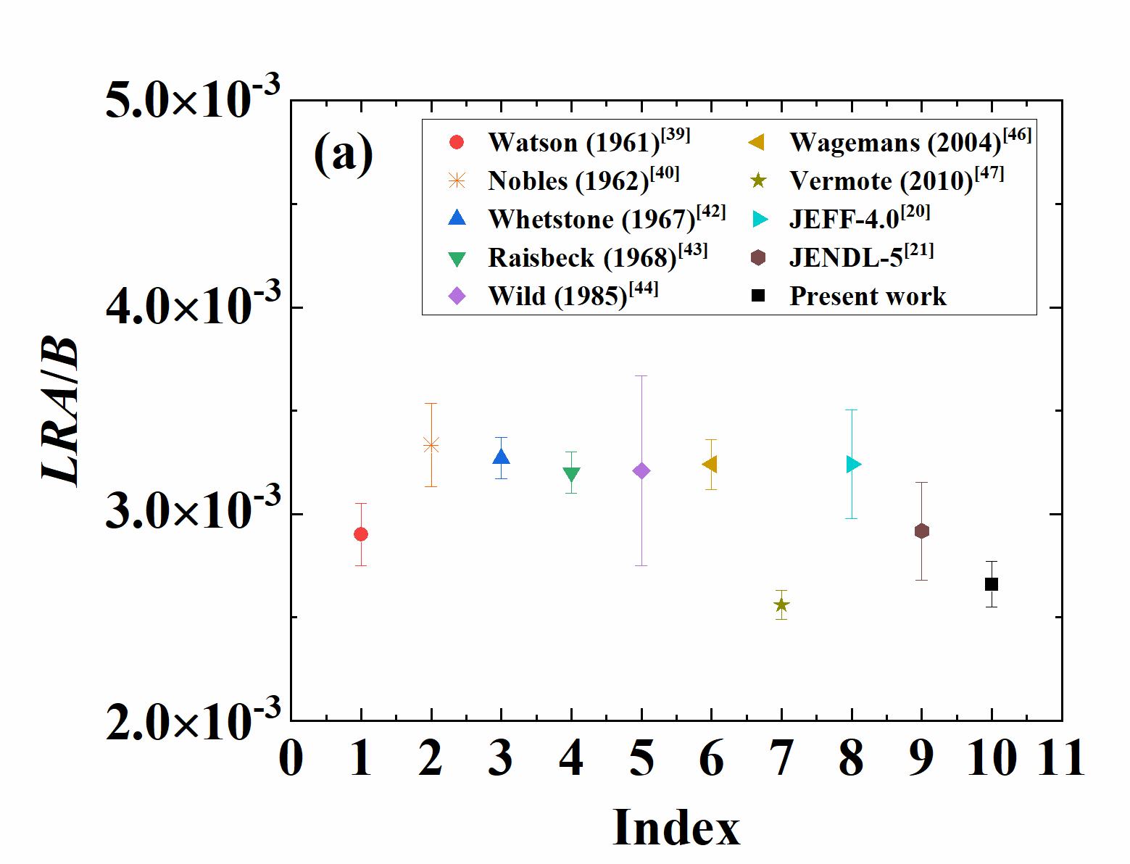
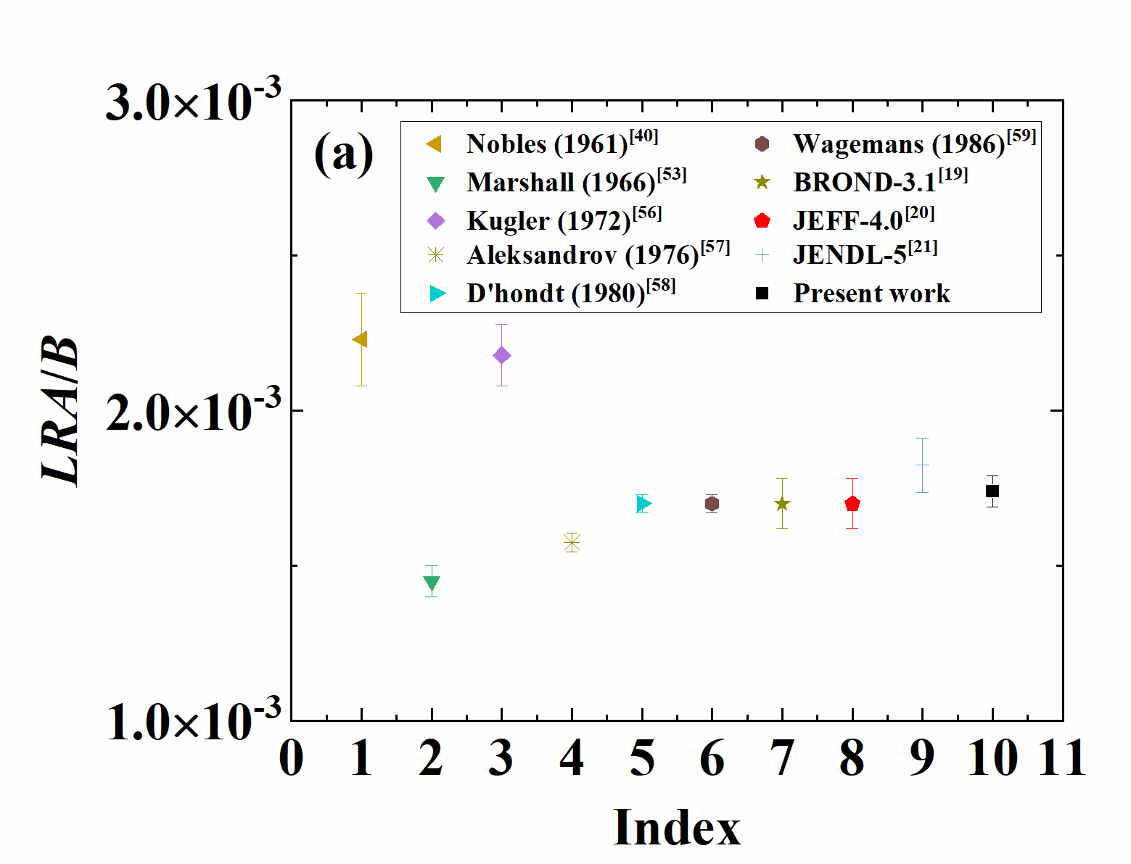
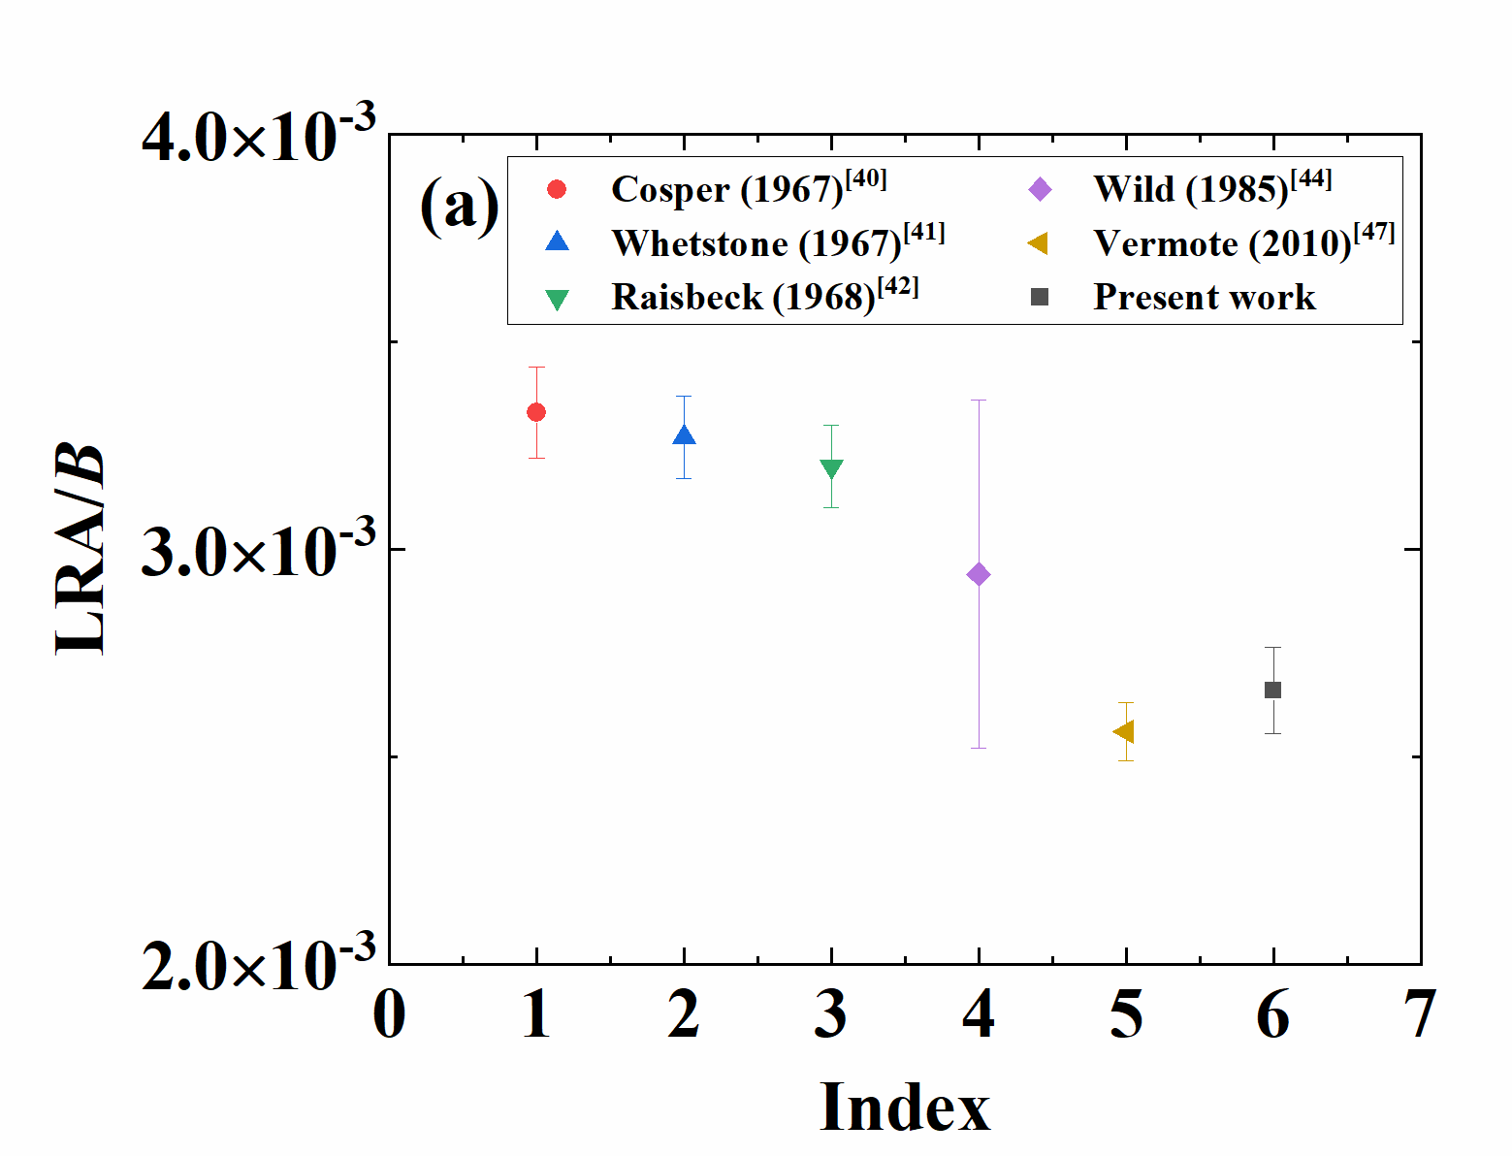
1. 研究背景、意义与现状
研究背景
研究意义
研究现状
应用本团队建立的三分裂变测量新方法，成功测量得到了²⁵²Cf自发和热中子诱发²³⁵U三分裂变中长射程α粒子和氚的产额数据，并尝试拓展至应用MTPC测量三分裂变
²⁵²Cf [5]
²³⁵U (热中子) [6]
三分裂变中长射程α粒子产额
[5] Zepeng Wu, Yiwei Hu, Jie Liu et al., Nucl. Instrum. Methods Phys. Res., Sect. A. 1082, 171091 (2026).
[6] Zepeng Wu, Jie Liu, Haofan Bai et al.,, European Physical Journal A 61, 267 (2025).

Slide 11
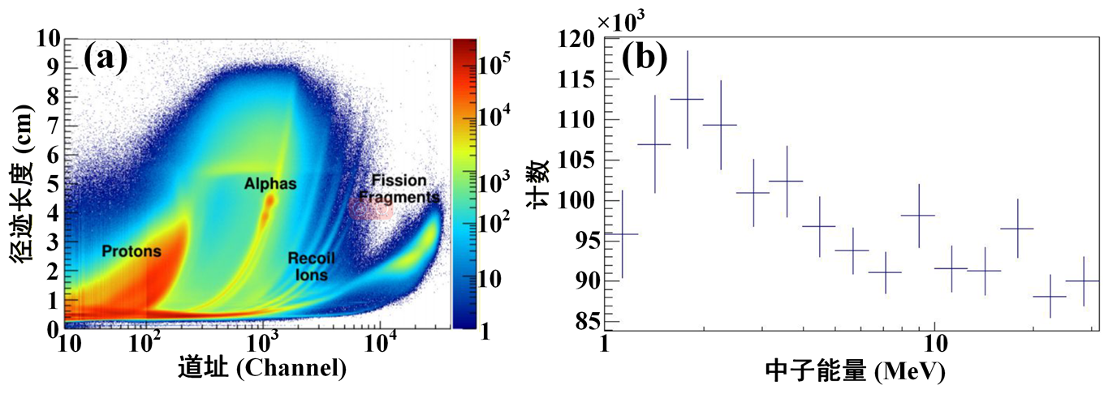
1. 研究背景、意义与现状
研究背景
研究意义
研究现状
基于时间投影室探测器 (TPC)开展三分裂变实验测量现状：
在中子能量约为2 MeV时，美国NIFFTE团队观测到的二分裂变事件数与三分裂变事件数的比值明显偏高，比M. Fluss等人和S.C.L. Sharma等人的测量结果高2个数量级
需要基于TPC开展新的三分裂变实验探索

Slide 12
目 录
研究背景、意义与现状
实验装置
实验方案设计与实验流程
数据处理与结果分析
总结

Slide 13
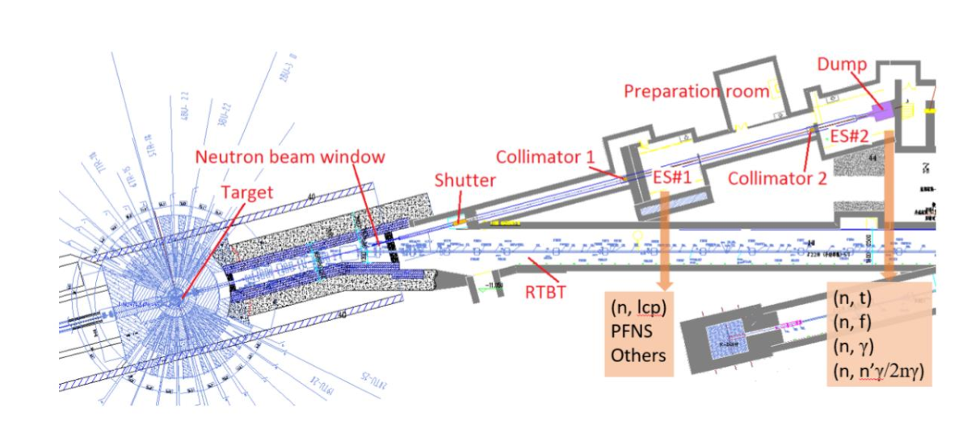
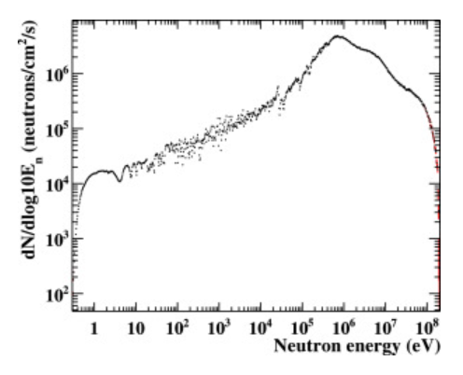
2. 实验装置
中子源
样品
MTPC
中国散裂中子源CSNS反角白光中子实验装置Back-n

Slide 14
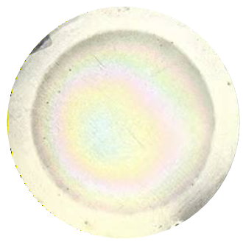
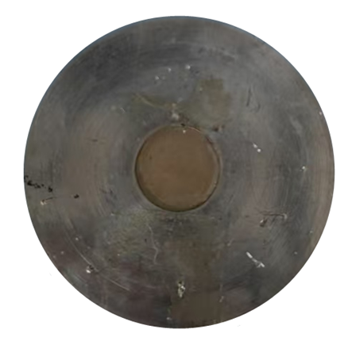
2. 实验装置
中子源
样品
MTPC
²⁵²Cf源（自发裂变源）和²³⁵U(OH)₄样品（薄样品，减少衰变α粒子干扰）
——均有衬底，MTPC只能测量到一个裂变碎片，另一个裂变碎片被衬底阻止
²³⁵U、²³⁸U、²³⁴U和²³⁶U的同位素丰度分别为90.23%、8.39%、1.03%和0.35%
直径40.0 mm
钽衬底直径48.0 mm、厚度0.10 mm
烧结法制备
样品直径8.0 mm，厚度0.50 μm，不均匀度65.0%
不锈钢衬底直径30.0 mm、厚度1.0 mm

Slide 15
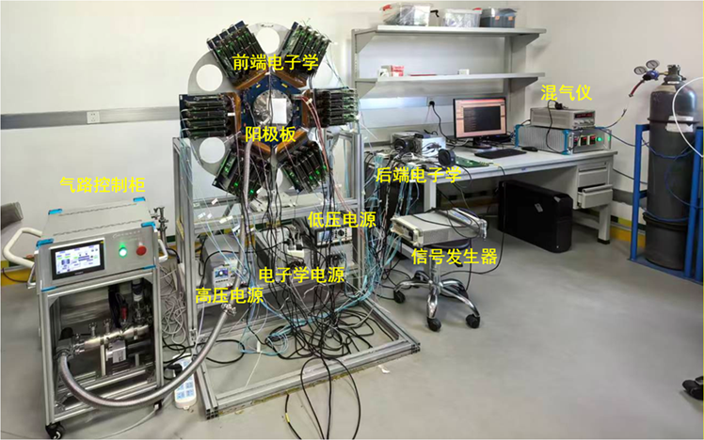
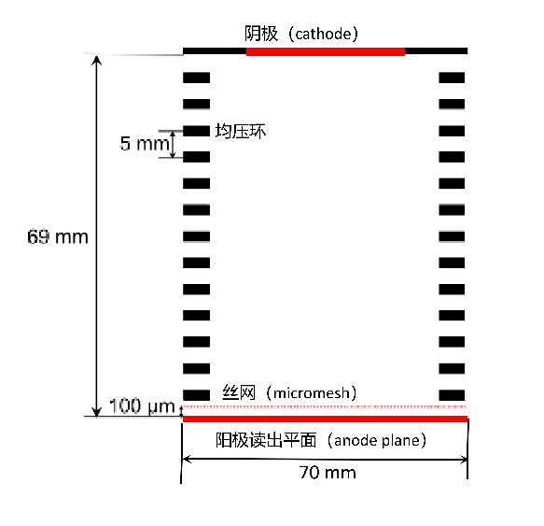

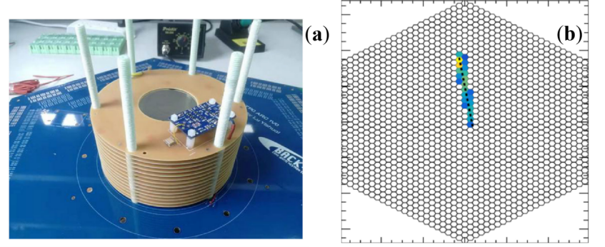
2. 实验装置
中子源
样品
MTPC
中国散裂中子源CSNS束流扩展应用小组设计组装
Micromegas和电子学由中国科学技术大学提供
设计目标：在反角白光中子源Back-n开展多种核反应截面实验测量
增益结构：Micromegas

Slide 16
目 录
研究背景、意义与现状
实验装置
实验方案设计与实验流程
数据处理与结果分析
总结

Slide 17
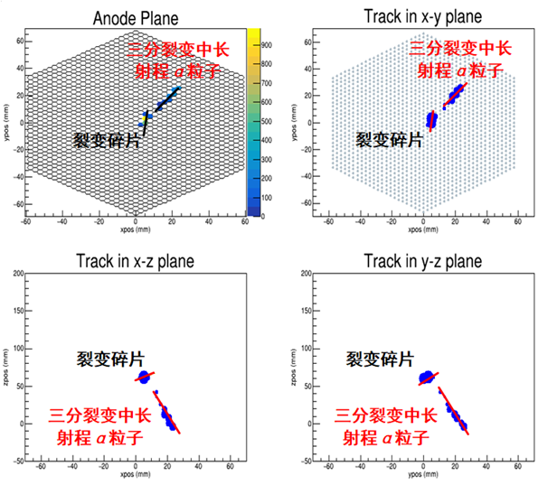
3. 实验方案设计与实验流程
实验方案设计
待测事件模拟
实验条件的确定
模拟计算方法：本工作在BLUET-v5程序框架基础上，增加了三分裂变事件模拟功能
(1) 三分裂变事件模拟
物理过程
电荷相互作用
核相互作用
探测器建模
样品尺寸建模
各种实验装置建模
粒子源设置
三分裂变反应设置
模拟计算目标：判断三分裂变测量可行性
三分裂变模拟结果

Slide 18
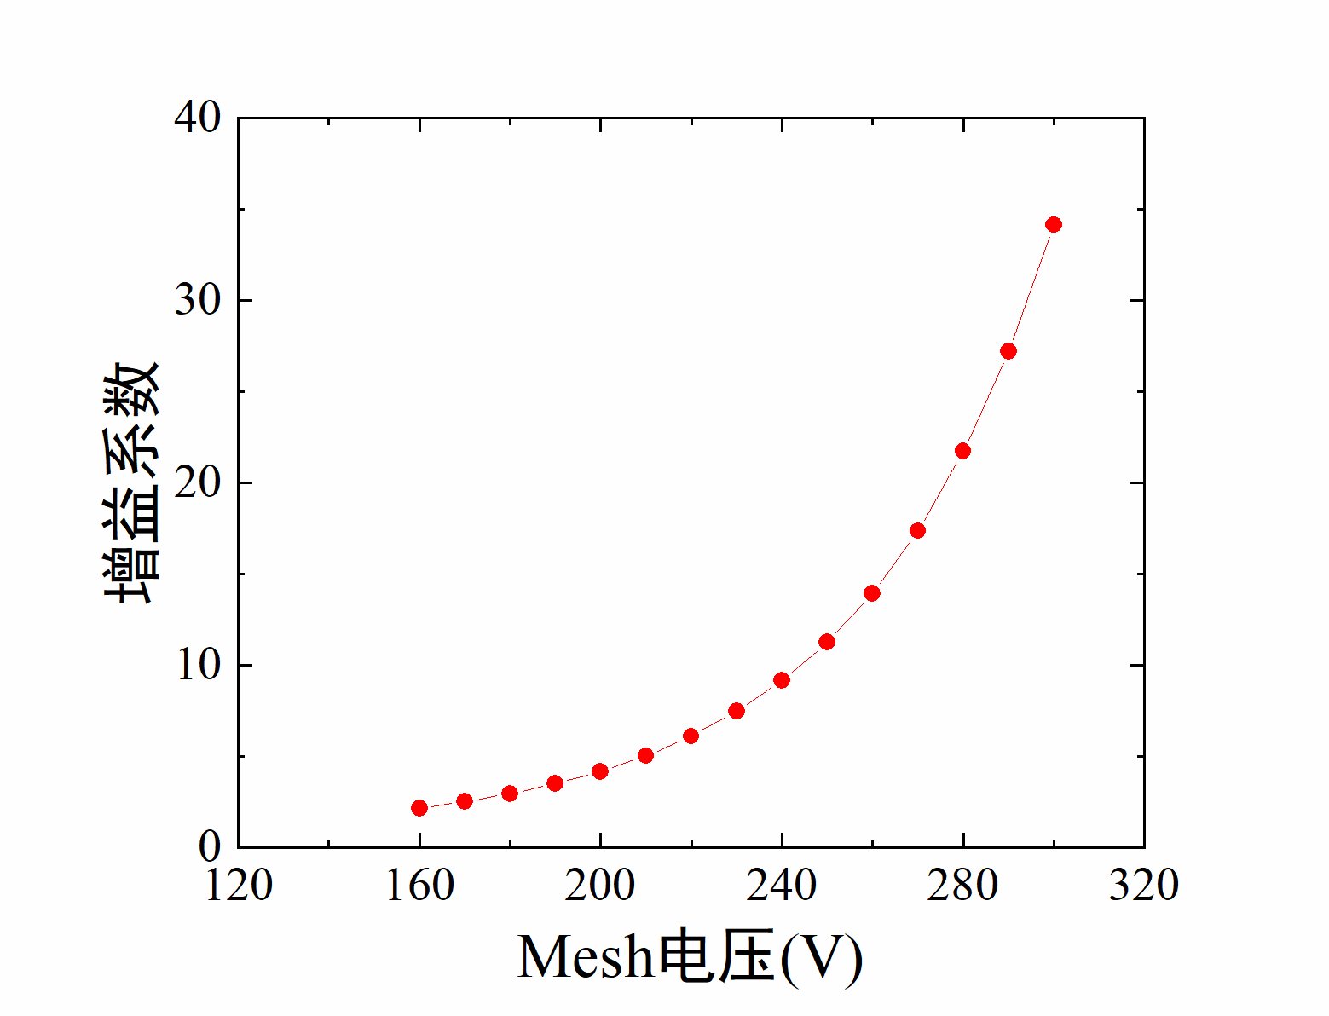
3. 实验方案设计与实验流程
实验方案设计
待测事件模拟
实验条件的确定
为了更好的测量三分裂变粒子，增益将尽可能大，但是实验数据率又不应太高，否则会造成MTPC电子学堵死。

Slide 19
3. 实验方案设计与实验流程
实验流程
本工作基于MTPC探测器完成了两次三分裂变实验探索：
第一次为基于自发裂变源²⁵²Cf三分裂变实验探索（未使用白光中子束流）；
第二次为基于白光中子源的²³⁵U三分裂变实验探索（依托于白浩帆的中子诱发 ²³⁵U(n, f)反应截面测量实验的束流时间）。由于本次实验在白浩帆实验的基础上开展，为了更好地测量²³⁵U(n, f)反应截面，所用气体压强并不高。
实验序号 | 样品 | Mesh电压 (V) | 气体压强 （atm） | 测量时间 （h） | 用途
No. 1 | ²⁵²Cf源 | －270 | 0.6 | 3.13 | 测量²⁵²Cf三分裂变事件
No. 2 | ²³⁵U(OH)₄ 样品 | －300 | 0.6 | 7.18 | 测量²³⁵U三分裂变事件

Slide 20
目 录
研究背景、意义与现状
实验装置
实验方案设计与实验流程
数据处理与结果分析
总结

Slide 21
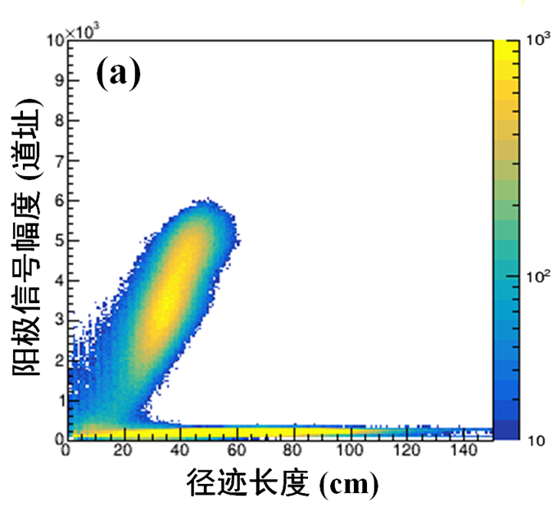
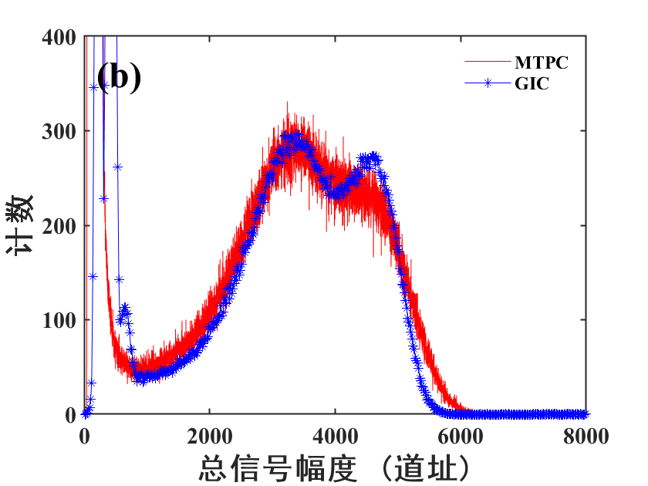
4.数据处理与结果分析
二分裂变事件
三分裂变事件
²⁵²Cf源
936道
817531个
裂变计数
信号幅度与径迹长度二维谱
信号幅度谱

Slide 22
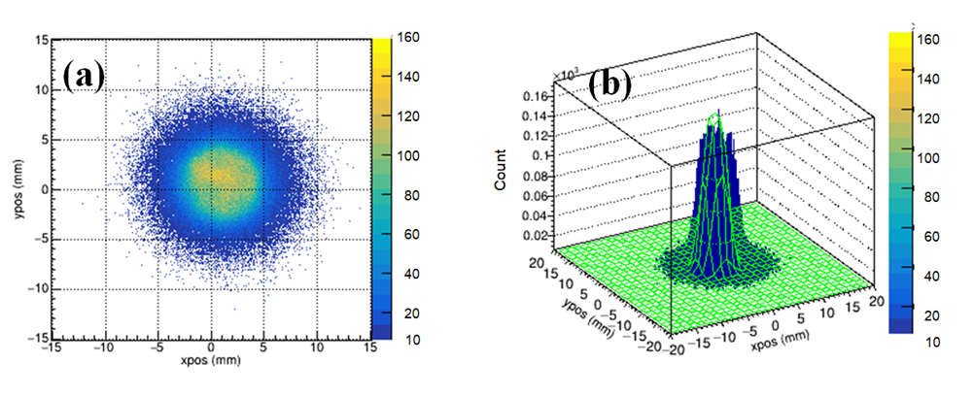
4.数据处理与结果分析
二分裂变事件
三分裂变事件
²⁵²Cf源
径迹起点分布二维谱
径迹起点分布三维谱

Slide 23
4.数据处理与结果分析
²⁵²Cf源
二分裂变事件
三分裂变事件
理论上最简单筛选三分裂变事件的方法：
识别出两条径迹
确定其中一条信号幅度大的径迹为裂变碎片的径迹，另一条信号幅度小的径迹为三分裂变中轻带电粒子的径迹。
两条径迹的起始时间相同
两条径迹的起始位置几乎相同
轻带电粒子径迹与裂变碎片径迹的夹角接近90度

Slide 24
4.数据处理与结果分析
二分裂变事件
三分裂变事件
²⁵²Cf源
设定的限定条件如下：
1）具有2条或3条径迹；
2）三分裂变粒子的径迹起始时间(Tmax,ternary)与裂变碎片径迹起始点时间(Tmax,fission)之差 < 0.15 μs；
3）可能的三分裂变中轻带电粒子的能量与径迹的比值 < 5.5；
4）参数ratio > 10；
5）信号起点距自发裂变源²⁵²Cf中心位置的距离 < 5 mm；
6）可能的三分裂变中轻带电粒子的径迹长度 < 85 mm；
7）两条径迹在XY平面上的投影之间的夹角 > 60°；
8）两条径迹的起始点距离差 < 10 mm。

Slide 25
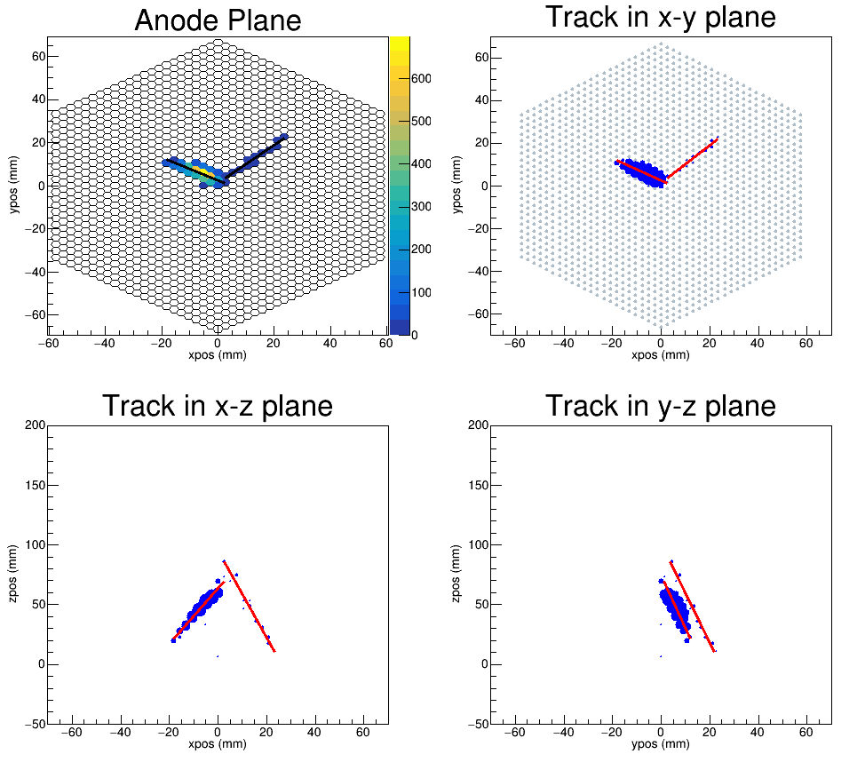
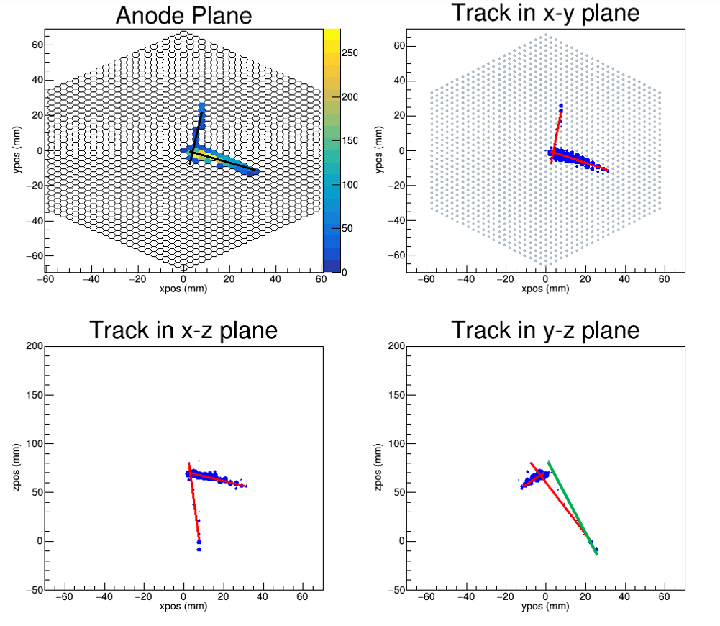
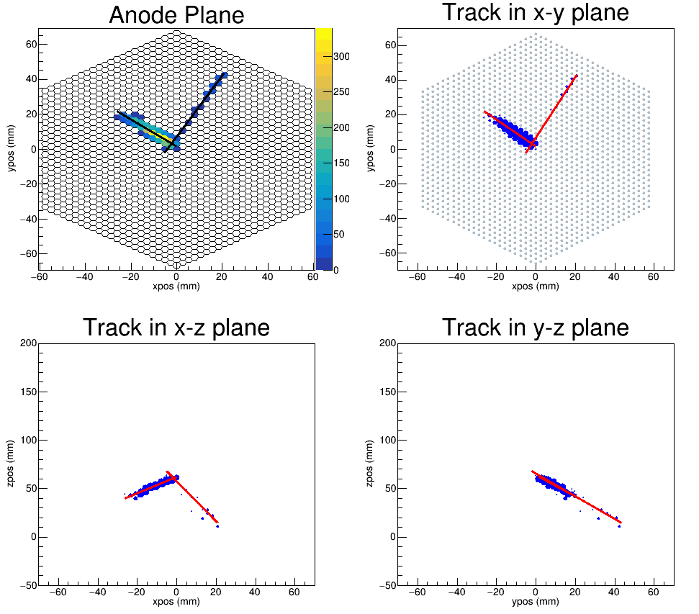
4.数据处理与结果分析
二分裂变事件
三分裂变事件
²⁵²Cf源
干扰事件
裂变碎片径迹起点与轻带电粒子径迹起点并不重合
裂变碎片径迹与轻带电粒子径迹夹角不为90°

Slide 26
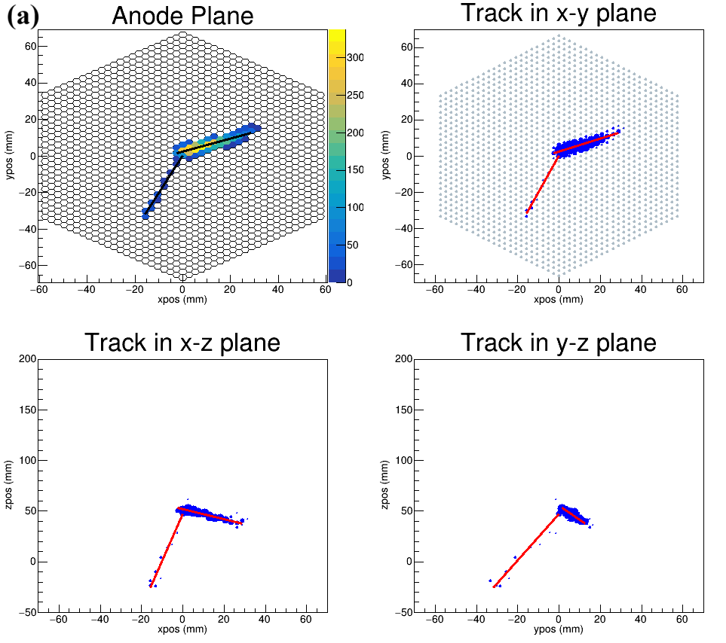
4.数据处理与结果分析
二分裂变事件
三分裂变事件
²⁵²Cf源
三分裂变事件
筛选出13个三分裂变事件。其中，12个被判定为低能的长射程α粒子事件，1个被判定为明显重于α粒子的轻带电粒子事件
裂变碎片
裂变碎片
三分裂变中长射程α粒子
三分裂变中长射程α粒子
裂变碎片
裂变碎片
三分裂变中长射程α粒子
三分裂变中长射程α粒子

Slide 27
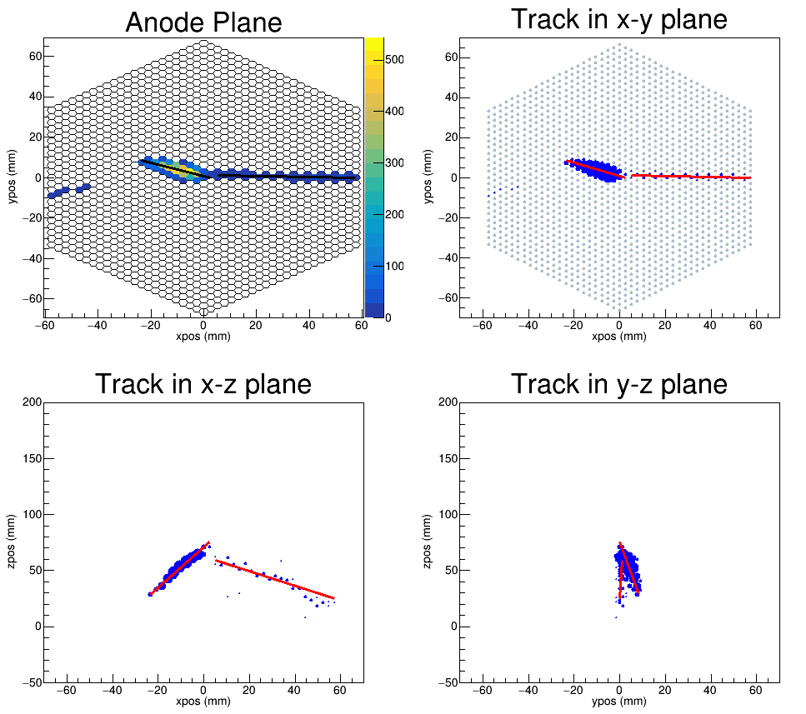
4.数据处理与结果分析
二分裂变事件
三分裂变事件
²⁵²Cf源
三分裂变事件
裂变碎片
裂变碎片
三分裂变中重的轻带电粒子
三分裂变中重的轻带电粒子
三分裂变中重的轻带电粒子
裂变碎片
裂变碎片
三分裂变中重的轻带电粒子
测量到可能的重于α粒子的轻带电粒子事件
信号幅度与径迹长度二维谱

Slide 28
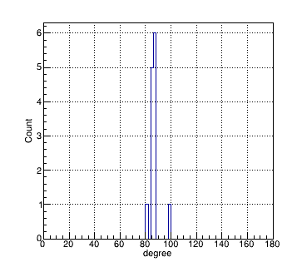
4.数据处理与结果分析
²⁵²Cf源
二分裂变事件
三分裂变事件
三分裂变中轻带电粒子与裂变碎片的夹角平均值为86.8°，与文献测量值84.5±0.5°一致^{[7]}。
筛选出的轻带电粒子与裂变碎片的夹角
[7] D.E. Cumpstey, D.G. Vass. Nucl. Phys. A 359 (1981) 377.

Slide 29
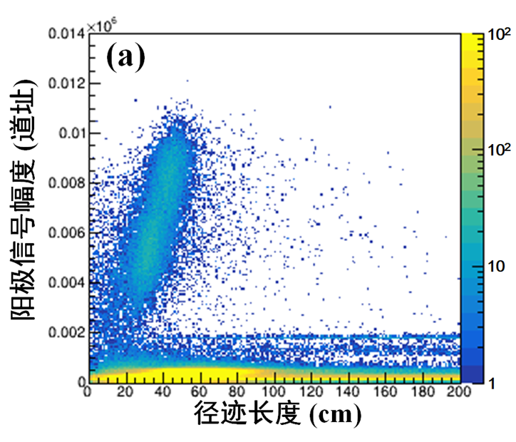
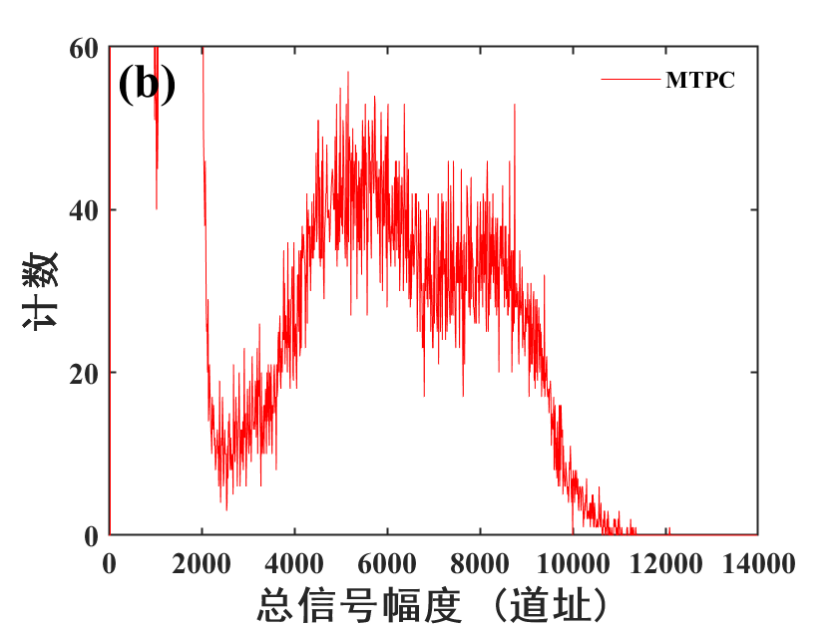
4.数据处理与结果分析
二分裂变事件
三分裂变事件
²³⁵U
2300道
22541个
裂变计数
信号幅度与径迹长度二维谱
信号幅度谱

Slide 30
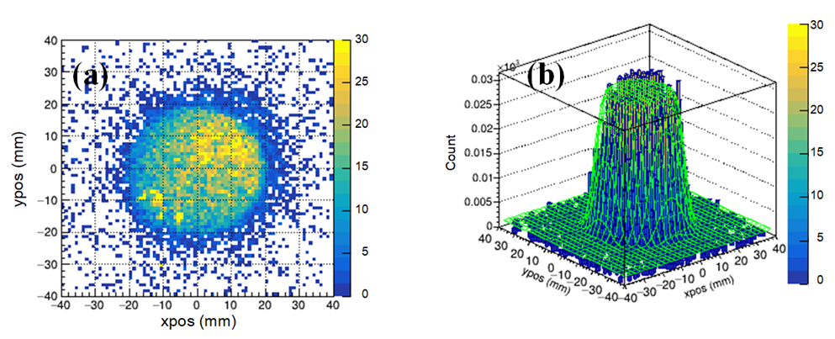
4.数据处理与结果分析
二分裂变事件
三分裂变事件
²³⁵U
径迹起点分布二维谱
径迹起点分布三维谱

Slide 31
4.数据处理与结果分析
²³⁵U
二分裂变事件
三分裂变事件
设定的限定条件如下：
1）具有2条或3条径迹；
2）三分裂变粒子的径迹起始时间(Tmax,ternary)与裂变碎片径迹起始点时间(Tmax,fission)之差 < 0.15 μs；
3）可能的三分裂变中轻带电粒子的能量与径迹的比值 < 5.5；
4）参数ratio > 10；
5）信号起点距²³⁵U(OH)₄中心位置的距离 < 5 mm；
6）可能的三分裂变中轻带电粒子的径迹长度 < 85 mm；
7）两条径迹在XY平面上的投影之间的夹角 > 60°；
8）两条径迹的起始点距离差 < 10 mm。

Slide 32
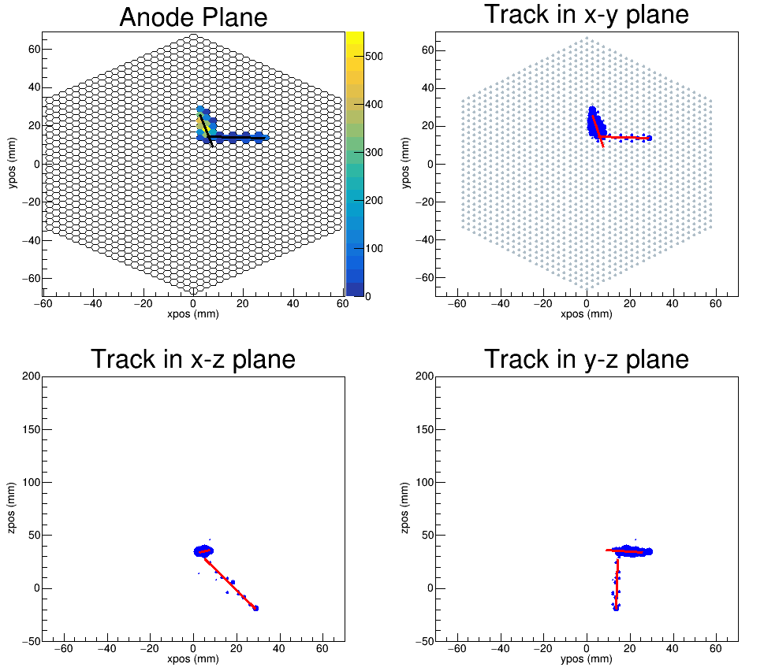
4.数据处理与结果分析
²³⁵U
二分裂变事件
三分裂变事件
三分裂变事件
筛选出1个三分裂变事件，计算得到三分裂变中长射程α粒子和裂变碎片的夹角为92.5°
三分裂变事件

Slide 33
目 录
研究背景、意义与现状
实验装置
实验方案设计与实验流程
数据处理与结果分析
总结

Slide 34
5. 总结
基于时间投影室探测器的三分裂变实验测量新方法：
成功测量到无束流条件下²⁵²Cf三分裂变产生的轻带电粒子事件
在有限的束流时间条件下观测到一个²³⁵U三分裂变产生的轻带电粒子事件
针对²⁵²Cf的三分裂变测量结果显示，轻带电粒子与裂变碎片间存在近似90°的夹角分布特征；而²³⁵U的测量数据中，仅观测到一例符合条件的事件
为今后基于时间投影室探测器开展三分裂变实验研究做了有益的探索

Slide 35
谢谢!
欢迎批评指正！

